Slide 1
Министерство культуры Архангельской области Отдел по делам архивов «Об особенностях осуществления контроля за соблюдением законодательства об архивном деле в Архангельской области»
Севастьянова О.С., ведущий консультант отдела по делам архивов министерства культуры Архангельской области

Slide 2
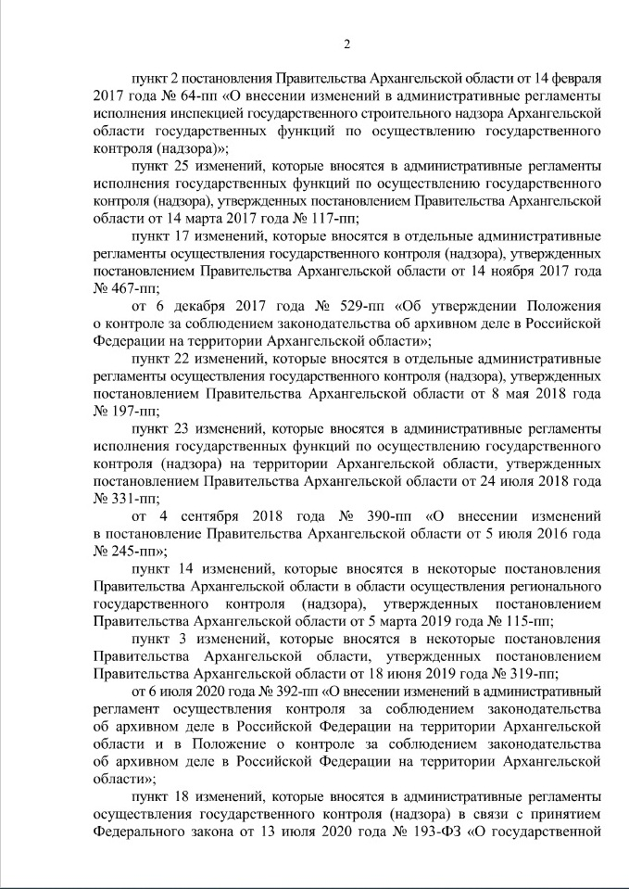
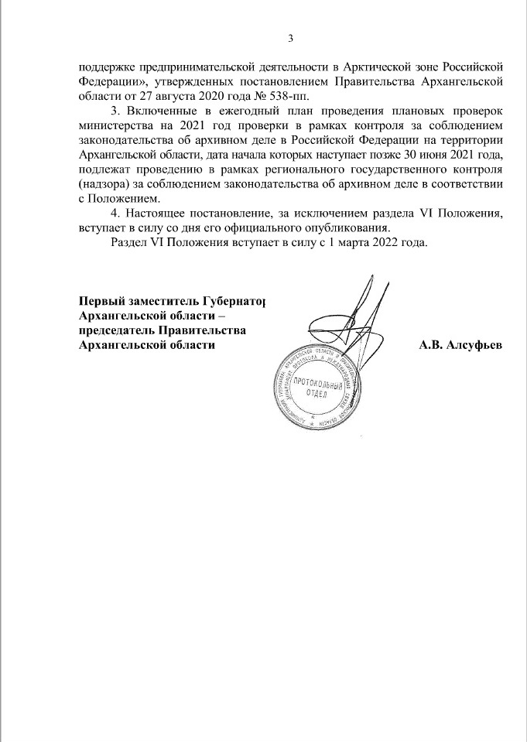
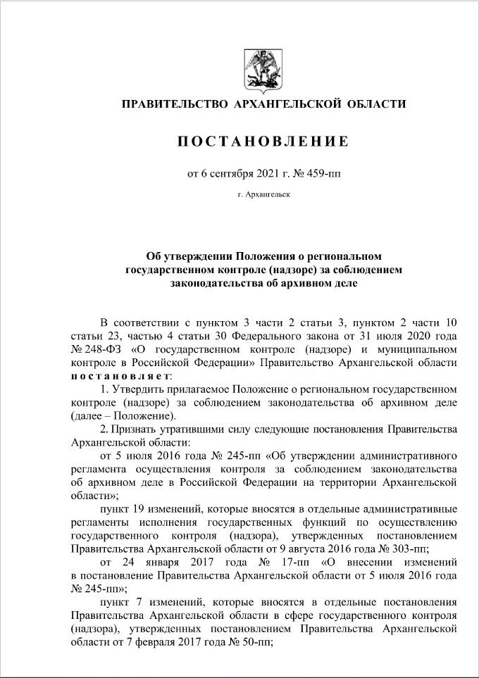
Предмет контроля

Slide 3
Предмет контроля
Соблюдение обязательных требований, установленных в соответствии с федеральными законами Российской Федерации и иными нормативными правовыми актами Российской Федерации, областными законами и иными нормативными правовыми актами Архангельской области, к организации хранения, комплектования, учета и использования документов Архивного фонда Российской Федерации и других архивных документов на территории Архангельской области.
(Постановление Правительства Архангельской области от 6 сентября 2021 г. № 459-пп «Об утверждении Положения о региональном государственном контроле (надзоре) за соблюдением законодательства об архивном деле в Российской Федерации»)

Slide 4
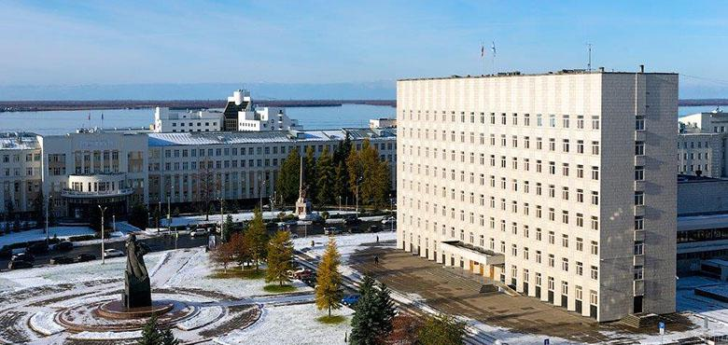
Категории риска
Высокий
Архангельское областное Собрание депутатов
Администрация Губернатора Архангельской области и Правительства Архангельской области

Slide 5
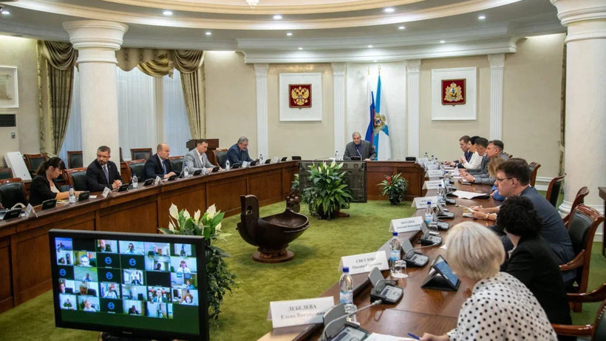
Категории риска
Умеренный
исполнительные органы государственной власти Архангельской области
муниципальные архивы

Slide 6
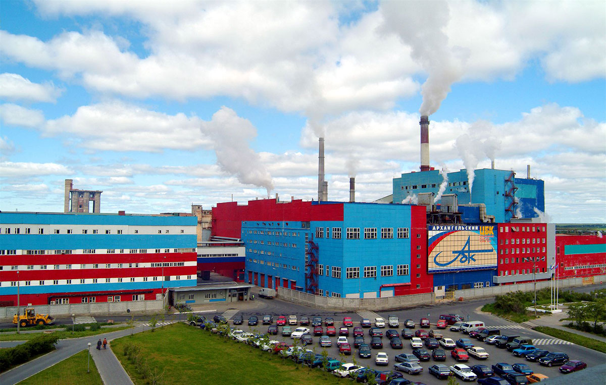
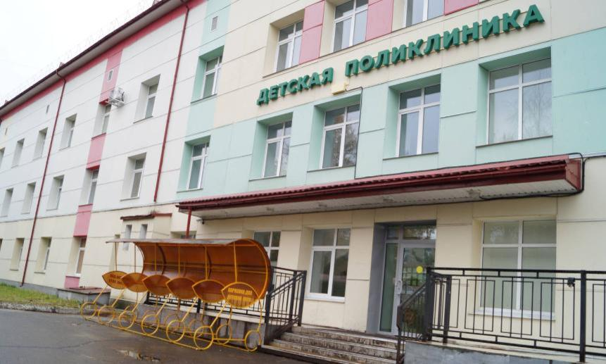
Категории риска
Низкий
(более 185 тыс. подконтрольных объектов)

Slide 7
Профилактика рисков
в целях предупреждения и снижения рисков причинения вреда (ущерба) охраняемым законом ценностям ежегодно утверждается распоряжением министерства Программа профилактики нарушений обязательных требований при осуществлении контроля за соблюдением законодательства об архивном деле на территории Архангельской области;
в разделе «Госконтроль» сайта Правительства Архангельской области размещаются Доклады и Обобщения практики осуществления контроля за соблюдением законодательства об архивном деле в Российской Федерации на территории Архангельской области;
ежеквартально проводятся совещания в формате ВКС с исполнительными органами государственной власти, органами местного самоуправления, организациями, подведомственными министерству культуры и иными организациями по вопросам соблюдения законодательства об архивном деле, обобщения правоприменительной практики, использования в работе Руководства по соблюдению обязательных требований;

Slide 8
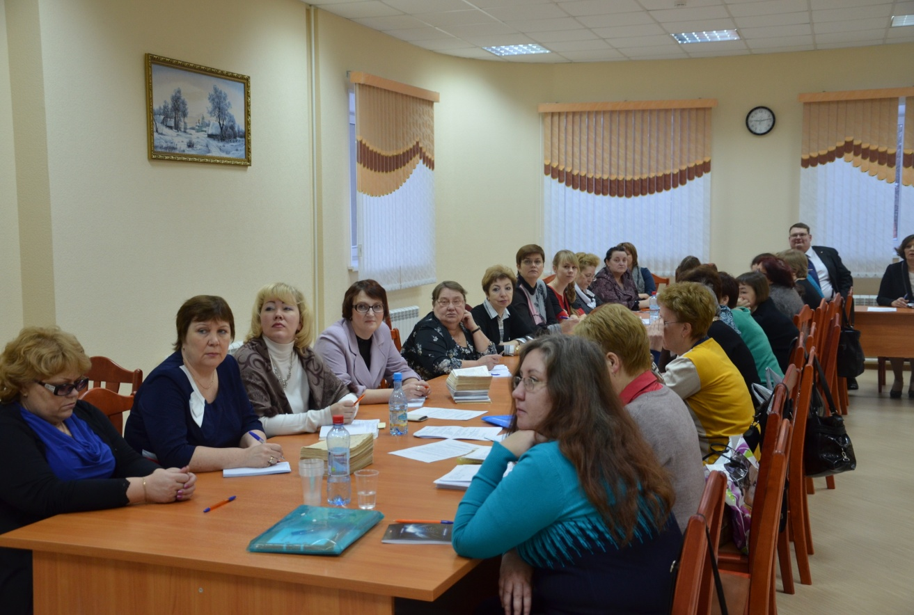
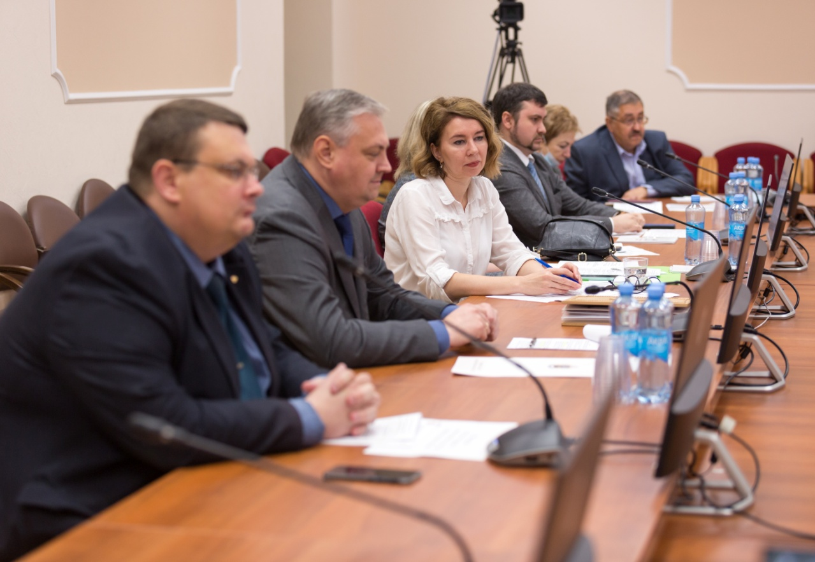
Профилактика рисков

Slide 9
Профилактика рисков
на ежегодных совещаниях – семинарах и коллегиях руководителей и специалистов архивных учреждений Архангельской области рассматриваются вопросы организации архивного дела и делопроизводства государственного и муниципальных архивов, и учреждений, организаций Архангельской области, территориальных органов федеральных органов власти, судебных и надзорных органов;
специалисты отдела по делам архивов выступают в качестве спикеров в обучающих семинарах для архивных и делопроизводственных служб исполнительных органов государственной власти и местного самоуправления;
государственный архив Архангельской области организует семинары по архивному делу для учреждений и организаций региона;
сведения об осуществлении государственного контроля регулярно размещаются в разделе «Госконтроль» сайта Правительства Архангельской области в соответствии с методическими рекомендациями, одобренными комиссией по вопросам совершенствования государственного управления на территории Архангельской области.

Slide 10
Профилактика рисков

Slide 11
Контроль за муниципальными архивами
23 муниципальных архива
1, 1 млн. документов

Slide 12
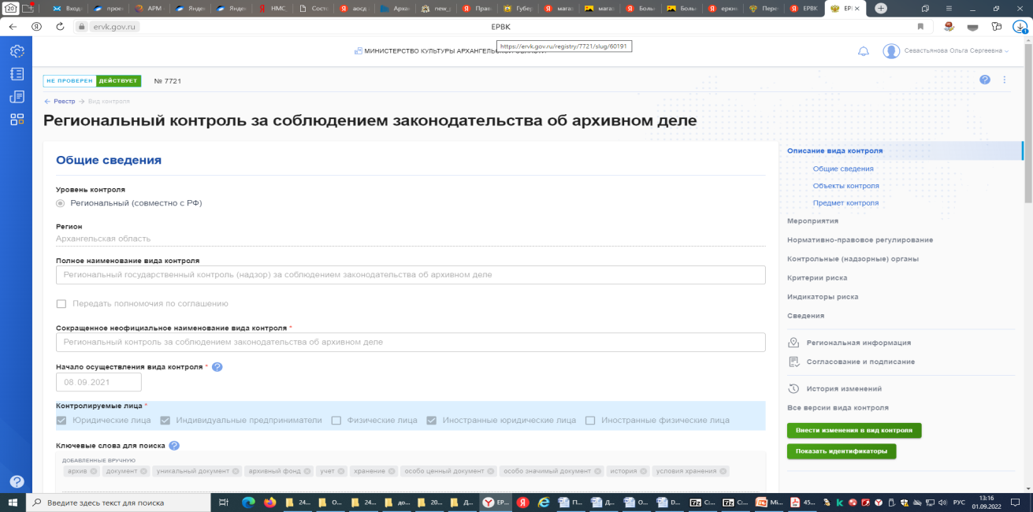
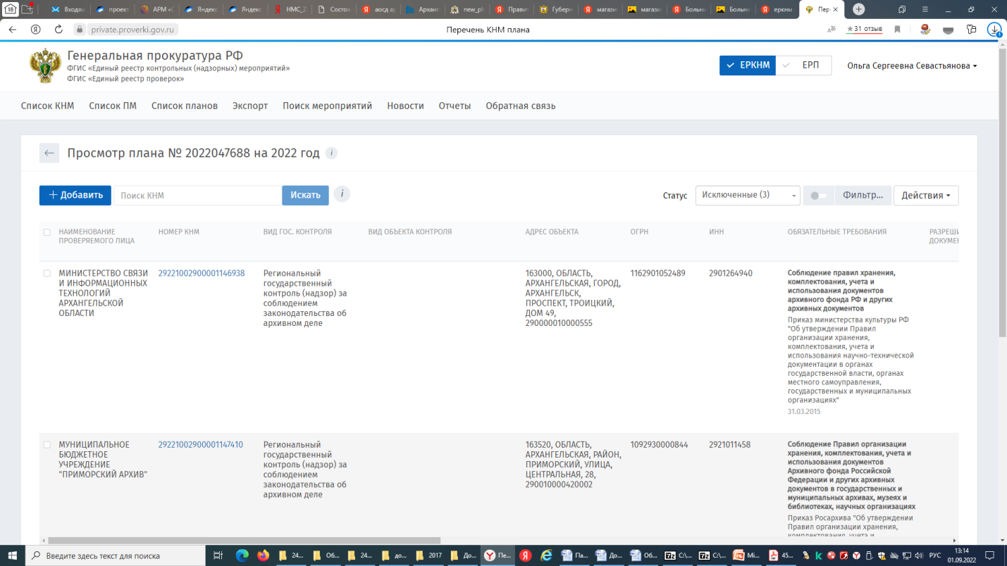
Информатизация контрольно-надзорной деятельности
Типовое облачное решение
Единый реестр видов контроля
Единый реестр контрольно-надзорных мероприятий
monitoring.ar.gov.ru
ГАС «Управление»

Slide 13
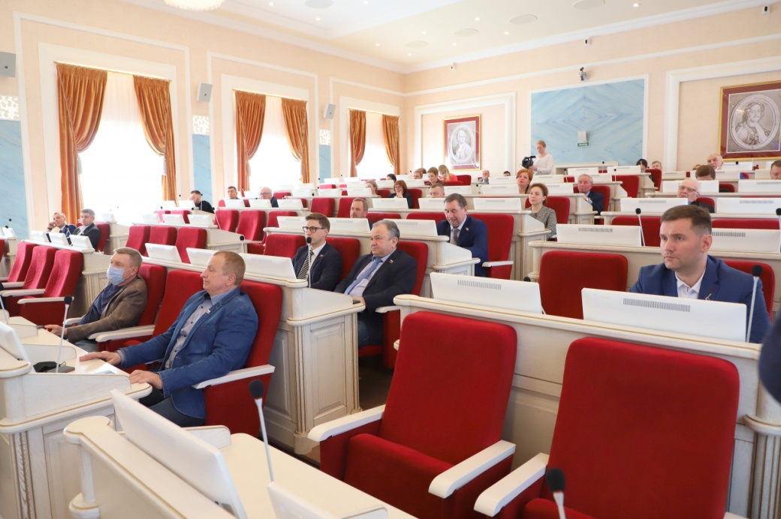
Проверки 2021
Архангельское областное Собрание депутатов

Slide 14
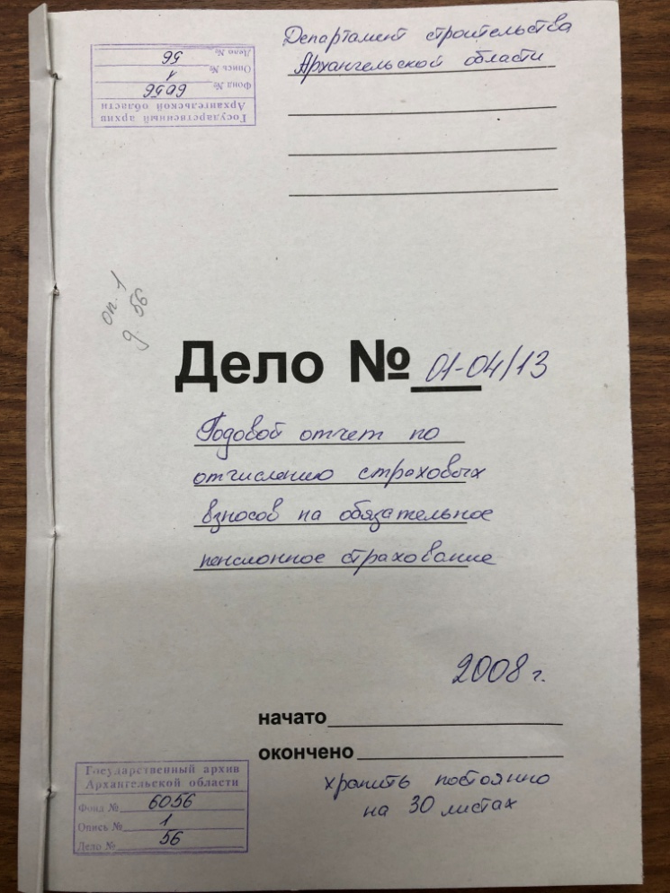
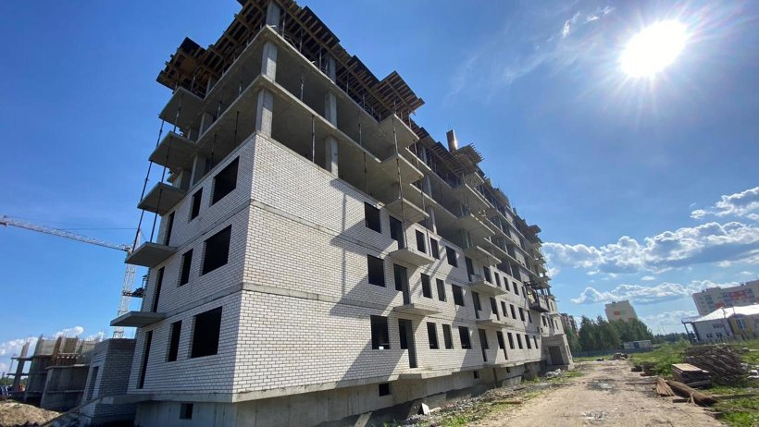
Проверки 2021
Министерство строительства
и архитектуры
Архангельской области

Slide 15
Наши предложения
Для эффективного исполнения полномочий по реализации единой политики в сфере архивного дела и всеобъемлющего контроля за соблюдением законодательства об архивном деле необходимо формирование следующих условий:
самостоятельный исполнительный орган государственной власти региона в сфере архивного дела без наделения иными полномочиями;
обособленное подразделение по контрольно-надзорной деятельности в указанном органе.

Slide 16
Спасибо за внимание!

